Slide 1

中山大学附属第一医院
医保立项指南服务价格项目改造方案

Slide 2
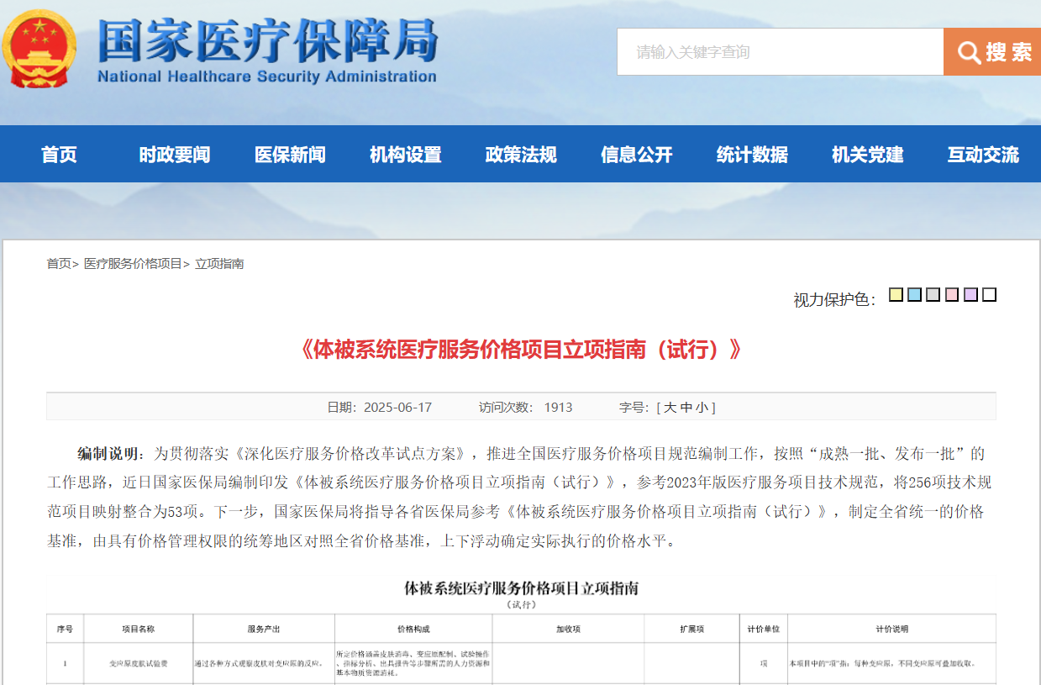
项目背景
根据《国家医保局、国家卫生健康委、国家发展改革委、财政部、人力资源社会保障部、市场监管总局、国家中医药局、国家药监局关于印发〈深化医疗服务价格改革试点方案〉的通知》（医保发〔2021〕41号），国家医保局逐步对现行医疗服务价格项目进行规范，实现价格项目与操作步骤、诊疗部位等技术细节脱钩，构建内涵边界清晰、适应临床诊疗、便于监管的价格项目体系。为贯彻《关于印发〈体被系统医疗服务价格项目立项指南（试行）〉的通知》（医保价采函〔2025〕118号）等要求，对我省现行的体被系统类医疗服务项目进行优化整合并指导各地制定政府指导价，出台《广东省医疗保障局关于公布体被系统医疗服务价格项目的通知》，2025年12月1日实施。

Slide 3
项目需求
序号 | 需求描述 | 需求说明
1 | 一类：设置收费项目限总金额: | 1、可叠加项目收费封顶，封顶数量按小数点后一位取舍取整; 2、描述同一手术封顶的需要对该项目总条目数量进行封顶，描述单个的按照每条目数量进行封顶，描述每次的按照每自然日数量进行封顶;
2 | 二类：设置收费项目录入收费数量时换算公式(需要根据每个项目不同的说明分别设置不同的公式) | 1、临床输入平方厘米、厘米自动转化为项目收费计价单位数量(部分项目区分头面部和躯干部按平方厘米换算的公式不同，每增加平方厘米之间和每增加厘米的公式不同，具体按照文件项目说明规则): 2、存在每个按144平方厘米或1%体表面积为基础计价的说明选择按照144平方厘米为公式计算:
3 | 三类：设置收费项目收费数量*单价+基础价公式 | 1、救护车转运费项目按照每公里数为单位计价后总数自动+55元基础费用;
4 | 四类：门诊诊查费总金额由多个收费条目组成，增加中医门诊诊查费、药师门诊诊查费和护理门诊诊查费等; | 1、门诊诊查费总额按：基础价+医生职称加收、基础价+医生职称加收+儿童加收组成 2、增加中医门诊诊查费、药师门诊诊查费和护理门诊诊查费等;
5 | 五类：院内会诊费分三个等级收取。 | 1、三个等级为：主治、副主任和主任； 2、收费由主治+副高或者主治+正高的方式组合，出院时对没有完成的会诊要进行强制退费处理；

Slide 4
项目需求计算公式
序号 | 需求说明 | 计算公式 | 注意事项
1 | 一类：1、可叠加项目收费封顶，封顶数量按小数点后一位取舍取整; 2、描述同一手术封顶的需要对该项目总条目数量进行封顶，描述单个的按照每条目数量进行封顶，描述每次的按照每自然日数量进行封顶; | 1、收费计价方式：单价*实际治疗数量(收费上限额/单价=数量） | 封顶数量按小数点后一位取舍取整
2 | 二类：1、临床输入平方厘米、厘米自动转化为项目收费计价单位数量(部分项目区分头面部和躯干部按平方厘米换算的公式不同，每增加平方厘米之间和每增加厘米的公式不同，具体按照文件项目说明规则): 2、存在每个按144平方厘米或1%体表面积为基础计价的说明选择按照144平方厘米为公式计算: | 1、收费计价方式：（单价）*[实际治疗数量（不超过收费上限数量）=(N-1)*0.5+1]； 2、收费计价方式：（单价）*[实际治疗数量（不超过收费上限数量）=(N-1)*0.7+1]， | 1、收费上限数量=收费上限额/单价； 2、N代表实际治疗的数量； 3、数量换算，输入面积/长度换算数量； 4、输入大小，按规则转换收费基础价数量
3 | 三类：救护车转运费项目按照每公里数为单位计价后总数自动+55元基础费用; | 1、收费计价公式：（单价）*数量+基础服务价
4 | 四类：门诊诊查费总金额由多个收费条目组成，增加中医门诊诊查费、药师门诊诊查费和护理门诊诊查费等; | / | /
5 | 五类：院内会诊费分三个等级收取。 | / | /

Slide 5
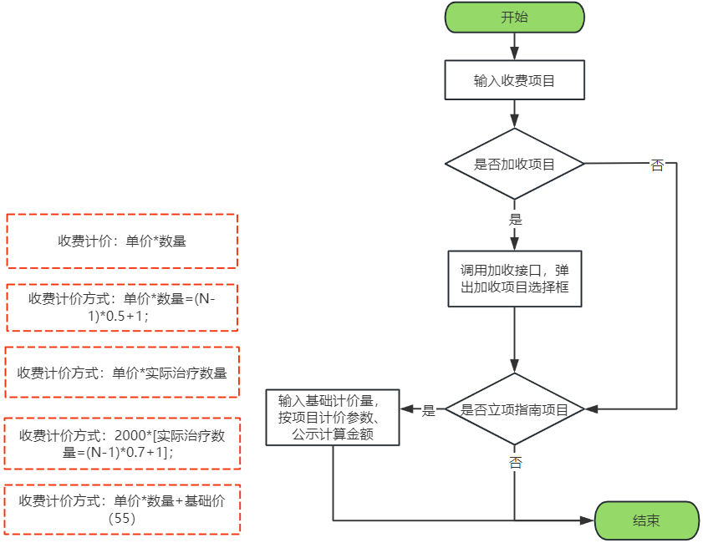
业务处理流程图

Slide 6
计价参数
根据“体被”项目收费标准进行分类，如下：
序号 | 计价类型 | 计价部位 | 单位 | 基础计价量 | 计价数量 | 计价公式 | 备注
1 | 面积 | 表皮 | 1%体表面积 | 输入基础计量，维护多少计量为1个计价数量。 | 1（默认） | ①收费金额=单价*数量 ②收费金额=单价*[(N-1)*0.5+1] ③收费金额=单价*[(N-1)*0.7+1] ④收费金额=单价*数量+5 | 1、不足基础计价量按1个数量收；大于1小于2，计价收费个数按2个收，以此类推； 2、实际治疗数量（收费上限额/单价除不尽，取小数点1位）超过按最高数量收
2 |  |  | 平方厘米
3 |  |  | 每个皮损
4 | 周长 | 瘢痕 | 厘米
5 | 数量 | 皮肤 | 平方厘米
6 |  | 肿物 | 平方厘米
7 |  | 头部 | 平方厘米/1%体表面积
8 |  | 躯干 | 平方厘米/1%体表面积
9 |  | 皮瓣 | 平方厘米
10 | 路程 | 距离 | 千米
11 | 其他 | 其他 | 无

Slide 7
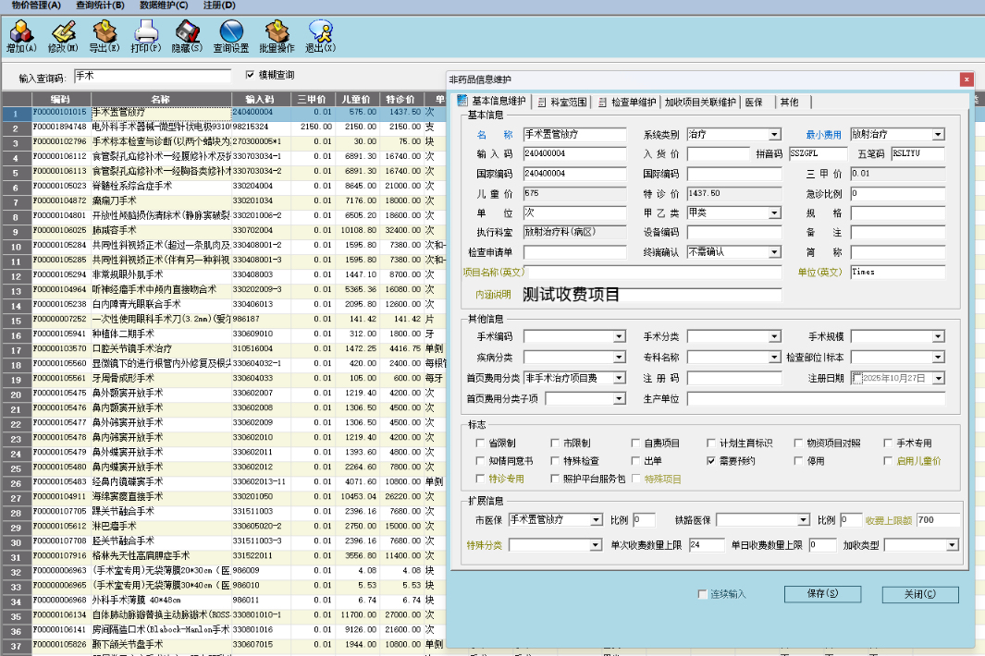
物价维护
1、非药品基本信息维护新增
“特殊项目”标识和
“收费上限额 ”；
2、支持存在“特殊项目”
标识的项目，才调用计价收费
界面；
3、输入“收费上限额”回车，
系统自动算出单次收费上限数
量（除不尽，取小数点1位）；

Slide 8
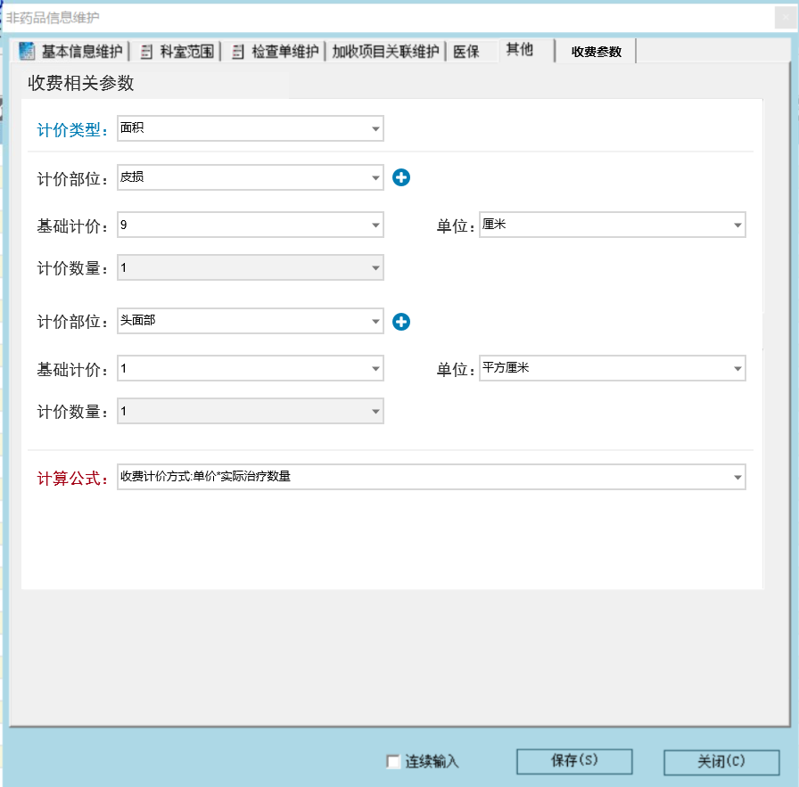
可选:表皮、瘢痕、皮肤、肿物、头部、躯干、皮瓣、距离、其他
物价维护
可选:面积、周长、
数量、路程、其他
输入换算数量，如9平方厘米收1个
1、新增“计价参数”设置；
2、设置项目计价类型、计价部位、基础计价量、单位、计价数量计价公式；
3、输入改项目计价规则；
4、同项目，存在不同部位不同计价方式，支持维护多条计价方式；
5、支持维护项目计价公式；
收费计价：单价*数量
收费计价方式：单价*数量=(N-1)*0.5+1；
收费计价方式：单价*实际治疗数量
收费计价方式：2000*[实际治疗数量=(N-1)*0.7+1]；
收费计价方式：单价*[实际治疗数量（不超过13.3）=(N-1)*0.5+1]
收费计价方式：单价*数量+基础价（55）

Slide 9
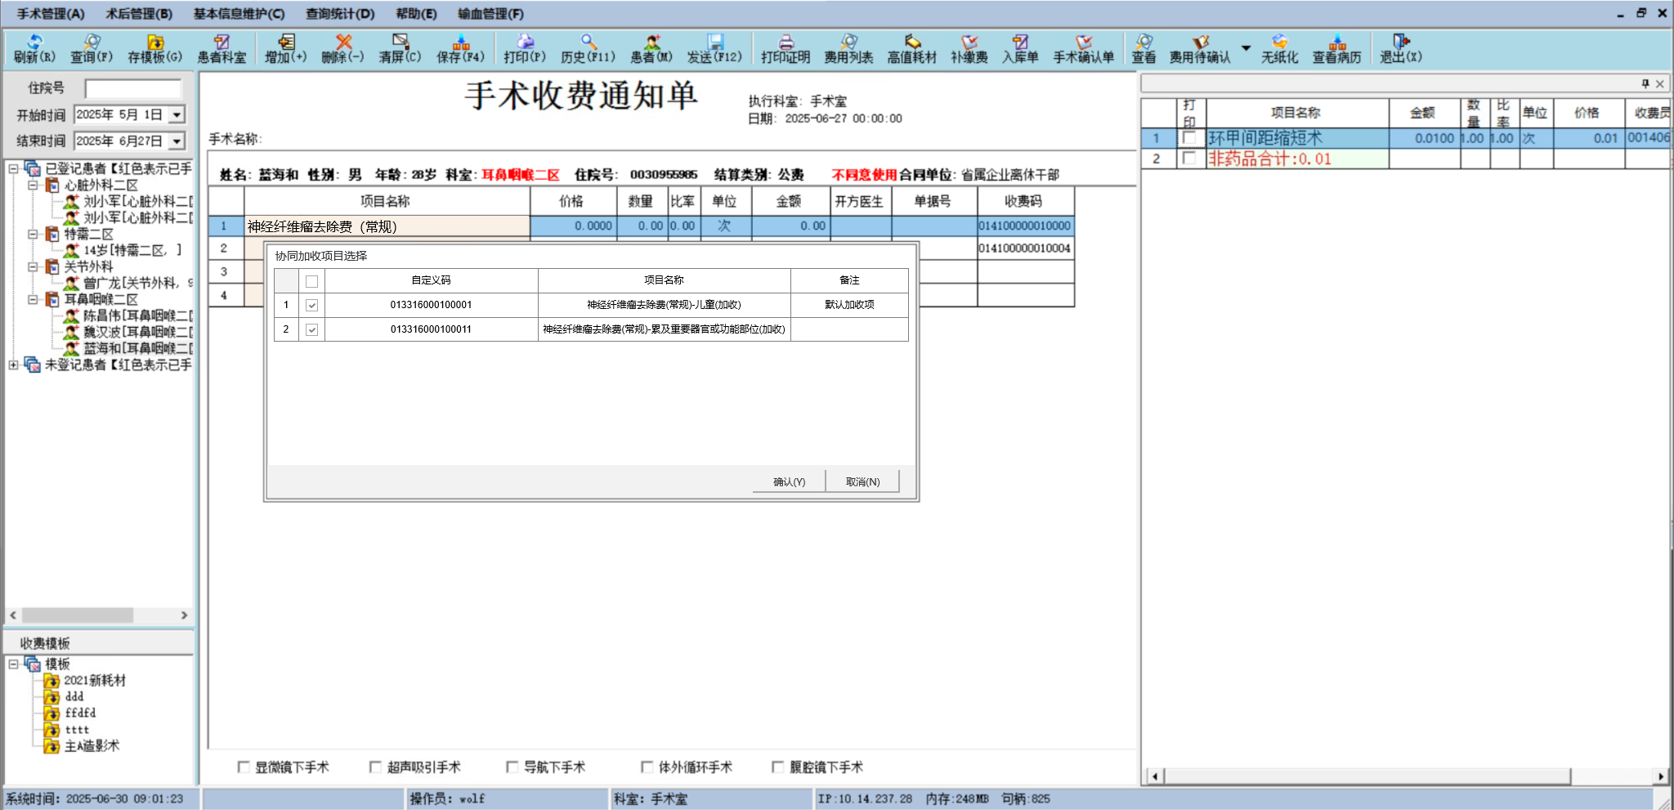
手术批费界面改造-加收
1、手术批费时，调用加收规则接口，自动带出该项目的加收子项目。
2、满足儿童加收条件的子项目，默认自动勾选；

Slide 10
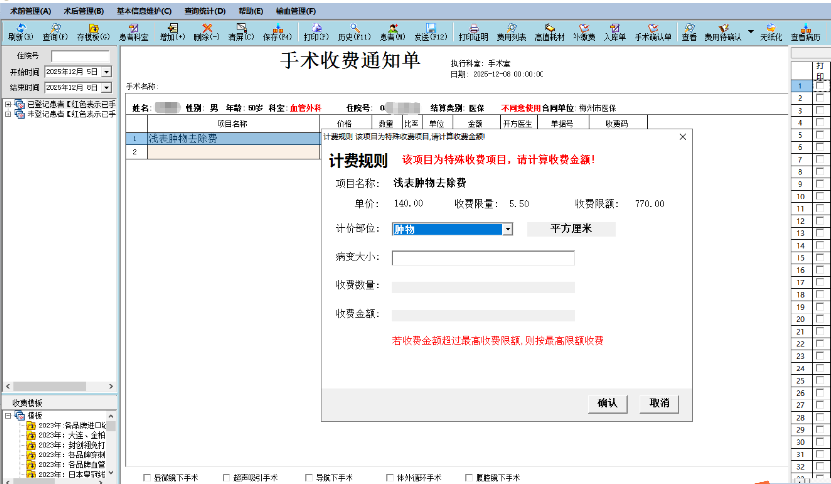
手术批费（补缴费）界面计价改造1
1、手术批费（补缴费）时，输入完成项目后，回车/点击数量栏，系统判断该项目是否为“特殊项目”标识，如是，则弹出计费输入框：
2、根据患者手术的部位，输入计价数量，系统按照计价参数，计算收费数量和金额；

Slide 11
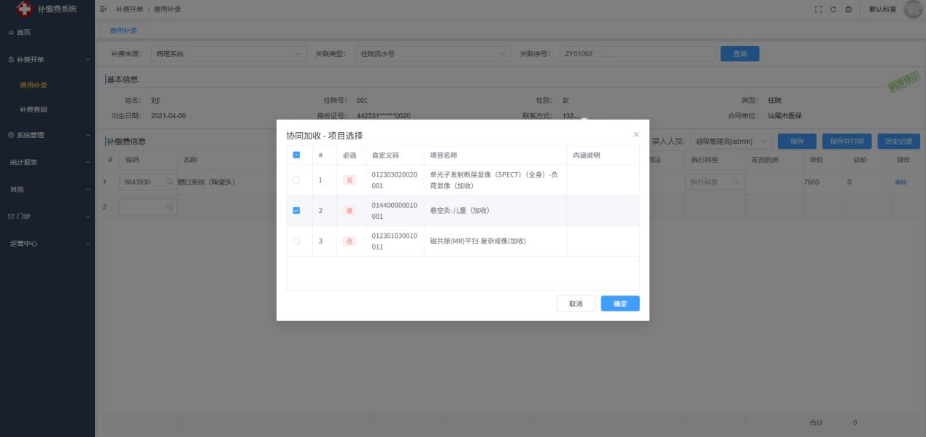
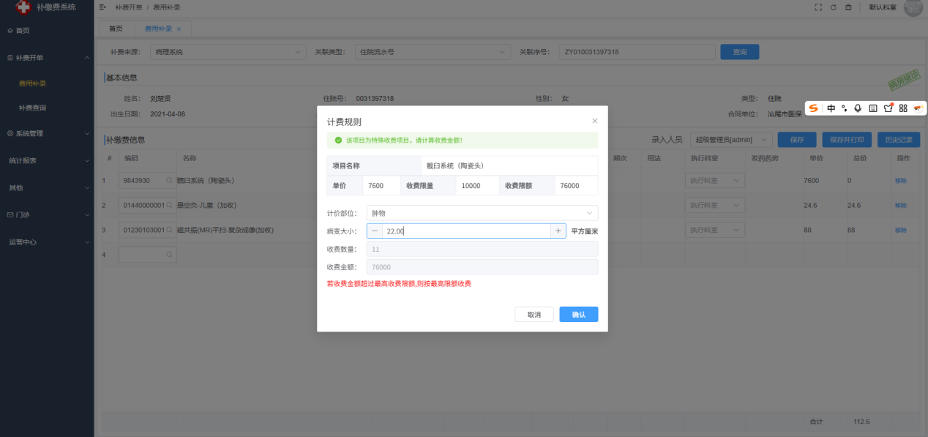
补缴费系统改造-加收
1、补缴费时，调用加收规则接口，自动带出该项目的加收子项目。
2、满足儿童加收条件的子项目，默认自动勾选

Slide 12

THANK YOU

